Slide 1

Bài 3
PHƯƠNG THỨC CON NGƯỜI KHAI THÁC,
SỬ DỤNG VÀ BẢO VỆ THIÊN NHIÊN Ở CHÂU ÂU

Slide 2


Slide 3
Đọc thông tin trong SGK, kết hợp sử dụng thiết bị có kết nối internet.
THIẾT KẾ SƠ ĐỒ TƯ DUY
NHIỆM VỤ NHÓM
Mỗi nhóm chuẩn giấy A0, bút màu.

Slide 4
HOẠT ĐỘNG NHÓM
Nhóm 1, 2: Tìm hiểu về bảo vệ môi trường nước ở châu Âu.
Nguyên nhân của ô nhiễm nước.
Biểu hiện của ô nhiễm nước.
Hậu quả (tác hại) của ô nhiễm nước.
Giải pháp bảo vệ môi trường nước.
Nhóm 3, 4: Tìm hiểu về bảo vệ môi trường không khí ở châu Âu.
Nguyên nhân của ô nhiễm không khí.
Biểu hiện của ô nhiễm không khí.
Hậu quả (tác hại) của ô nhiễm không khí.
Giải pháp bảo vệ môi trường không khí.
Nhóm 5, 6: Tìm hiểu về vấn đề bảo vệ và phát triển rừng ở châu Âu.
Vai trò của rừng.
Nguyên nhân của suy giảm diện tích rừng.
Hậu quả (tác hại) của suy giảm diện tích rừng.
Giải pháp bảo vệ rừng.

Slide 5
BÁO CÁO
SẢN PHẨM

Slide 6
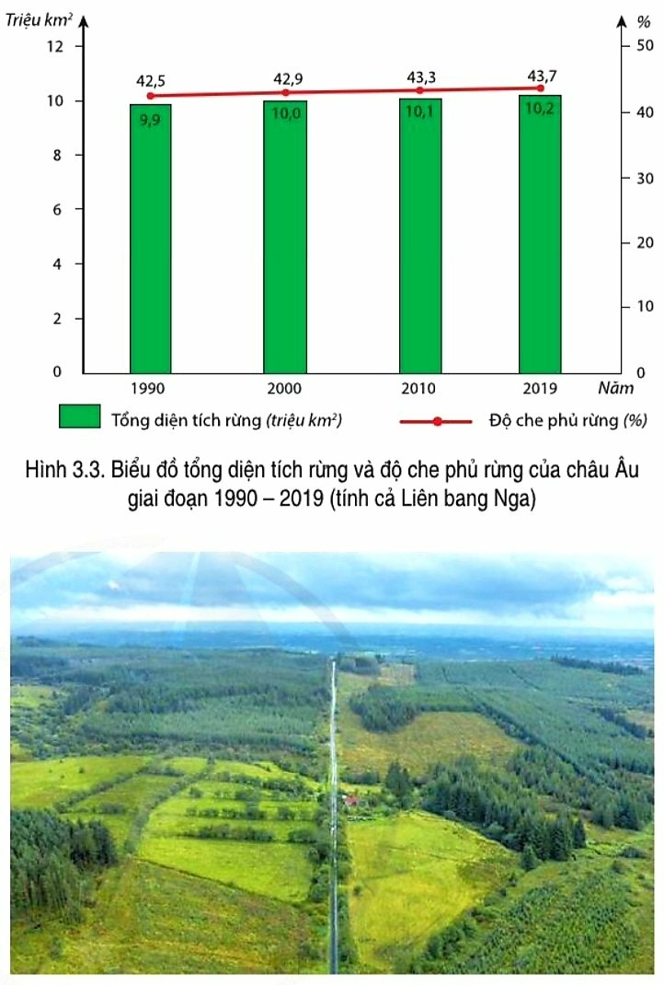

Slide 7

BÀI 3: KHAI THÁC, SỬ DỤNG VÀ BẢO VỆ THIÊN NHIÊN Ở CHÂU ÂU
Vấn đề bảo vệ môi trường nước:
- Nguyên nhân ô nhiễm: chất thải từ các hoạt động sản xuất và sinh hoạt.
- Giải pháp:
+ Ban hành các quy định về nước, nước thải đô thị, nước uống để kiểm soát chất lượng.
+ Đổi mới công nghệ trong xử lý nước thải.
+ Tăng cường kiểm tra đầu ra nguồn rác thải, hóa chất độc hại từ nông nghiệp.
+ Đảm bảo xử lý rác thải, nước thải từ sinh hoạt, công nghiệp trước khi thải ra môi trường.
+ Kiểm soát, xử lý các nguồn gây ô nhiễm từ hoạt động kinh tế biển.
+ Nâng cao ý thức của người dân trong bảo vệ môi trường nước,…

Slide 8
BÀI 3: KHAI THÁC, SỬ DỤNG VÀ BẢO VỆ THIÊN NHIÊN Ở CHÂU ÂU
Vấn đề Bảo vệ môi trường không khí:
- Nguyên nhân ô nhiễm: hoạt động sản xuất công nghiệp, tiêu thụ năng lượng, vận tải đường bộ.
- Giải pháp:
+ Kiểm soát lượng khí thải trong khí quyển.
+ Đánh thuế các-bon, thuế tiêu thụ đặc biệt với nhiên liệu có hàm lượng các-bon cao.
+ Đầu tư phát triển công nghệ xanh, sử dụng năng lượng tái tạo dần thay thế năng lượng hóa thạch.
+ Có các biện pháp giảm lượng khí thải trong thành phố.
+ Phát triển nông nghiệp sinh thái.

Slide 9
BÀI 3: KHAI THÁC, SỬ DỤNG VÀ BẢO VỆ THIÊN NHIÊN Ở CHÂU ÂU
Vấn đề bảo vệ và phát triển rừng:
- Rừng đóng vai trò quan trọng đối với môi trường và phát triển kinh tế, bên cạnh đó còn có ý nghĩa văn hóa, lịch sử. Rừng giúp bảo vệ đất, giữ nguồn nước ngầm, điều hòa khí hậu và bảo vệ đa dạng sinh học…
- Châu Âu đã thực hiện nhiều biện pháp để bảo vệ và phát triển rừng bền vững:
+ Luật bảo vệ rừng và cấm phá rừng.
+ Trồng rừng mới.
+ Năm 2015, Liên Minh châu Âu đưa ra “chiến lược rừng” nhằm phục hồi hệ sinh thái rừng.

Slide 10
LUYỆN TẬP
VÀ VẬN DỤNG

Slide 11
AI NHANH HƠN

Slide 12
Nguyên nhân gây ô nhiễm không khí ở châu Âu?

Slide 13
Nguyên nhân gây ô nhiễm nguồn nước ở châu Âu?

Slide 14
Kể tên các nguồn năng lượng sạch?

Slide 15
Giải thích vì sao nước Anh được mệnh danh là “Xứ sở sương mù”?

Slide 16
VẬN DỤNG
Thiết kế poster có chứa câu slogan về vấn đề bảo vệ môi trường ở châu Âu.
Hình thức: poster, có trang trí, hình vẽ/icon minh họa.
Nội dung: câu slogan ngắn gọn khoảng 8 – 12 từ, chứa nội dung về bảo vệ môi trường.
Trình bày: 1 phút để trình bày nội dung poster, giải thích được lí do tại sao chọn câu slogan như vậy.

Slide 17


